Slide 1


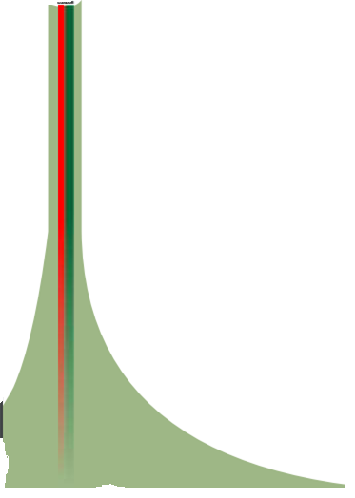
DEPARTAMENTO DE CIENCIAS ECONÓMICAS, ADMINISTRATIVAS Y DE COMERCIO
CARRERA DE INGENIERÍA EN FINANZAS Y AUDITORÍA
TRABAJO DE TITULACIÓN, PREVIO A LA OBTENCIÓN DEL TÍTULO DE INGENIERO EN FINANZAS – CONTADOR PÚBLICO – AUDITOR
AUTOR:
IBASA PALAQUIBAY ANA CAROLINA
DIRECTORA:
ECO. MARÍA FERNANDA MERCHÁN
SANGOLQUÍ, SEPTIEMBRE 2018

Slide 2

TEMA:
ENTORNO ECONÓMICO ECUATORIANO E IMPACTO EN LAS OPERACIONES CREDITICIAS DE LAS COACS
Segmento 4, cantón Quito

Slide 3
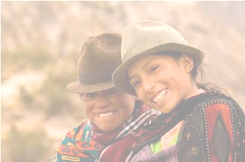
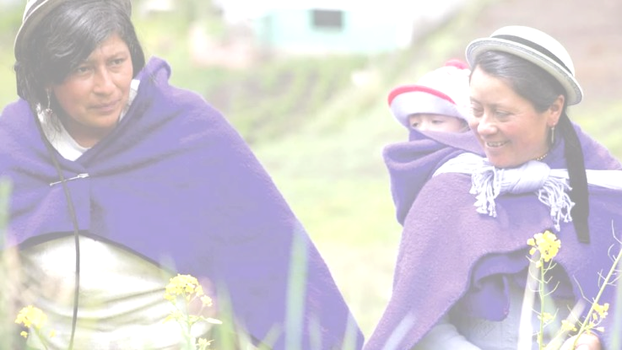
Economía Popular y Solidaria
NUEVA VISIÓN EN LA ECONOMÍA
Ecuador tiene nuevas formas de hacer economía, esto se evidencia en la economía social y solidaria dentro del sistema económico, aunque la economía ecuatoriana ha sido históricamente una economía plural y heterogénea.
COOPERATIVAS FINANCIERAS: UN EJE CLAVE DE LA ECONOMÍA
El principal fin de las COACS es el desarrollo social por medio de la intermediación financiera. Se constituyen como canalizadoras del crédito, especialmente de microcréditos ya que poseen mayor participación frente a instituciones del sector financiero privado.
Las COACS constituyen un elemento esencial en el sistema financiero y la economía en general, debido a que su cercana labor con el sector económico popular y solidario permite crear vínculos de inclusión financiera con los demás sectores y zonas de la economía
Beneficiados :
Micro y pequeños emprendimientos
Zonas geográficas rurales anteriormente excluidas
Notes:
RECALCAR QUE TIENEN MAYOR PARTICIPACION EN ESTE SEGMENTO

Slide 4

Planteamiento de Problema
El boletín emitido por la Superintendencia de Economía, Popular y Solidaria en el mes de junio de 2015, presenta los siguientes datos del segmento 4:
Morosidad presentada llega al 17%,
Liquidez alcanza el 29%
Vulnerabilidad del patrimonio llega a 77%
Activos han decaído en un 25% entre los años 2015 y 2016
Decaimiento en la situación financiera
De las cooperativas de ahorro y crédito del segmento 4
Riesgo al sector cooperativista

Slide 5

Planteamiento de Problema
Los dirigentes de redes cooperativas evidencian las causas en dos principales factores:
1.- Falta de estructura organizacional y financiera en las COACS
2.- Ambiente coyuntural del país que se ha agudizado en los últimos años.
El entorno económico es considerado como predominante

Slide 6
Objetivos e
hipótesis
General:
Analizar el impacto del entorno económico de Ecuador en las operaciones crediticias de las COACS segmento 4, cantón Quito en los años comprendidos entre 2015 y 2017, con la finalidad de proponer estrategias que mejoren su posición financiera
Específicos:
Diseñar el marco teórico, referencial y conceptual de la investigación
Plantear el diseño metodológico
Presentar los resultados en base:
  Estudiar el entorno económico de Ecuador en base al PIB, competitividad, gasto público entre los periodos 2015 al 2017
  Analizar las operaciones crediticias de las COACS segmento 4, cantón Quito, entre los años 2015 al 2017
  Correlacionar las variables en base al análisis correlacional simple y regresión lineal
Presentar las conclusiones y recomendaciones
Hipótesis:
Las operaciones crediticias de las cooperativas de ahorro y crédito se ven afectadas por la situación económica financiera del Ecuador.

Slide 7

Marco Teórico
Teoría de las Finanzas Populares
Intermediación financiera que realiza las cooperativas como una actividad de generación, cooperación y desarrollo
Teoría del Riesgo Financiero
La posibilidad inherente que poseen las entidades financieras de cierre o quiebra
Teoría del Crédito
Habla del crédito como un sistema estructural de las organizaciones financieras y el enlace con el sector externo y otros factores.
Teoría de Ciclos Económico
Las diversas crisis que pueden presentarse en el sistema financiero.
Teoría del Entorno Empresarial
Habla acerca del impacto empresarial que el ambiente interno y externo puede ejecutar dentro de una entidad.
Teoría del Financiamiento
La necesidad de capital que requiere el sector público y privado, y cómo evaluar la mejor opción de crédito
Teoría de la Gestión Financiera
Se centra en el capital de trabajo y la influencia de una adecuada gestión de sus componentes sobre el riesgo y rentabilidad
Notes:
Teoría de ciclos economicos se debe hablar de la crisis de deuda y recesión económica

Slide 8
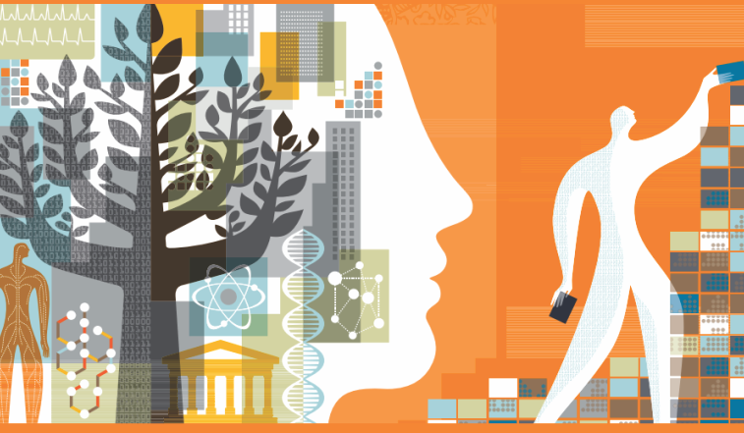
Marco referencial
Vera y Costa realizaron el artículo científico “Estimación y Proyección de la Calidad de la Cartera de Crédito utilizando Variables Macroeconómicas: Un estudio para Venezuela”
Hernández y Zárate indicaron en su investigación: “Un Modelo de Demanda para el Crédito Bancario en México”
Cesar Marcillo en su estudio acerca de “Las Cooperativas no Financieras de América Latina frente a la Crisis y Adversidades”

Slide 9

Marco metodológico
Enfoque de investigación
Cuantitativo
Tipología de investigación
Por su finalidad: Aplicada
Por las fuentes de información: Documental
Por el control de variables: No experimental
Instrumentos de recolección de datos
Documental
Base de datos
Cobertura de análisis
Censo
Procedimiento tratamiento y análisis de la información
Análisis de correlación simple
Análisis de regresión lineal simple
Análisis financiero de las COACS: PERLAS

Slide 10

Diagnóstico situacional de la economía ecuatoriana

Slide 11

Panorama poco favorable en los últimos años
PIB 0.1% - 2015
Durante la última década, el país se mantuvo en una bonanza fiscal y un crecimiento constante
Los factores es este decaimiento fueron:
Decaimiento de los precios del petróleo.
Desaceleración de la economía global.
Fluctuaciones cambiarias
  Apreciación del dólar
  Devaluación de monedas de economías vecinas
PIB 7.9% - 2011

Slide 12

Variables analizadas del entorno macroeconómico
PIB
Competitividad
Gasto Público

Slide 13

Producto Interno Bruto - PIB
3%
Se observa un crecimiento en el PIB desde el año 2012 al año 2017, pasando de USD $ 87.9 mil millones a USD $ 103 mil millones.
FMI
De acuerdo a la estimación realizada por esta entidad, mencionó al Ecuador como uno de los países con menor crecimiento
2015 y 2016
Se presentó una contracción en el PIB, con una evolución de 0,1 y -1.6, respectivamente
Pese a la estimación, el PIB tuvo una recuperación con un crecimiento del

Slide 14
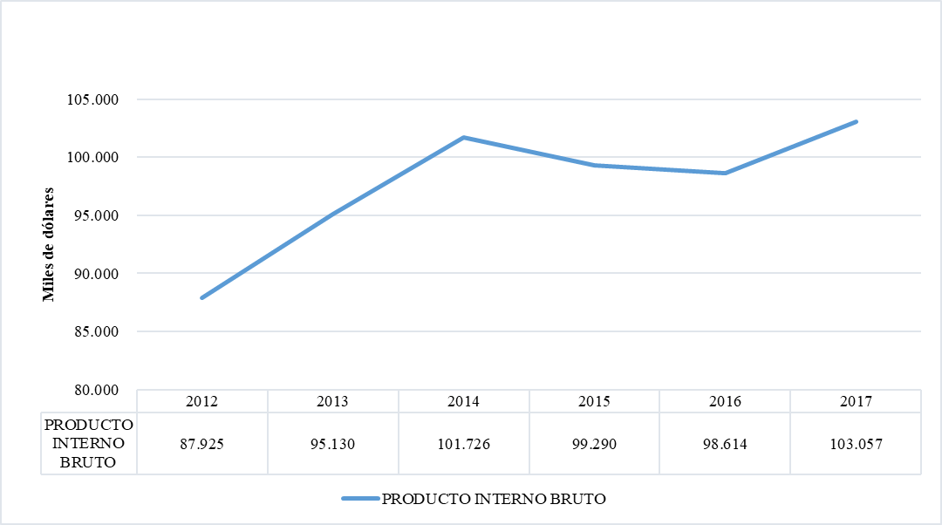
Evolución del Producto Interno Bruto
Fuente: Banco Central de Ecuador

Slide 15


Producto Interno Bruto por sectores
Sector de la construcción
Mayormente afectado, con un desplome pasando de 12.2% en el año 2012 a -5.9% en el año 2017.
Teniendo una relación USD $ 11.297 frente al PIB
Sector de petróleo y minas
Presenta picos de crecimiento y decrecimiento, terminando un -2.7% en el periodo 2017, representando USD $ 4.4 mil millones con relación al PIB
Otros sectores
Todos los demás sectores presentan una leve recuperación en el 2017, siendo el sector financiero el que más creció con 10.9%, sin embargo representa USD $ 3.5 mil millones de dólares frente al PIB

Slide 16

Competitividad
Índice Global de competitividad
Puesto 97 - Índice de 3.91/7
El Foro Económico Mundial elabora el Reporte Global de Competitividad en base a 12 pilares
El mejor puesto fue el 71 en el año 2013.
Es la único país latinoamericano que bajo su ranking en los 3 últimos años
El mejor puntaje lo tiene el pilar de salud y educación con 5.9
El pilar con ponderación menor es la Innovación con 2.9

Slide 17
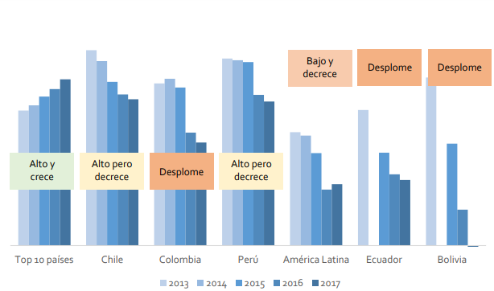
Competitividad – Pilar del Entorno Económico
El entorno macroeconómico del Ecuador se desplomó con los precios del petróleo
En el periodo 2015 Ecuador tenia una puntuación 4.7, mientras que en el 2017 obtuvo 4.3.
A pesar del desplome, se encuentra arriba del promedio de la región por apenas 0.05
Fuente: Reporte Global de Competitividad 2017
Elaborado: Cámara de Comercio de Guayaquil

Slide 18
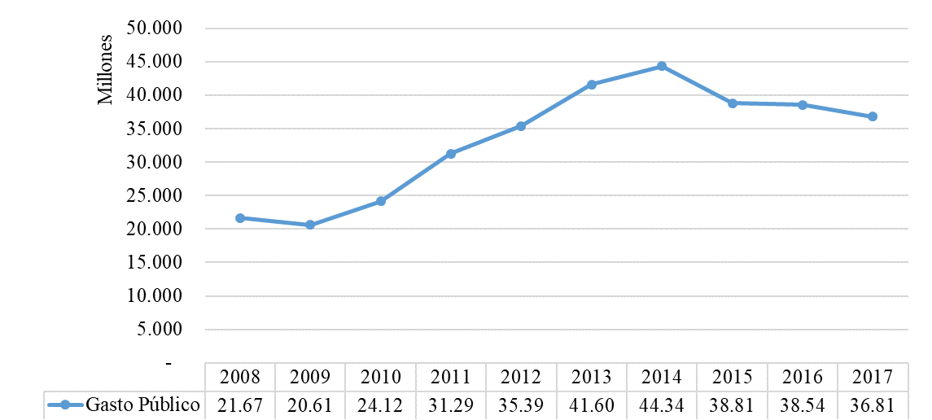

Gasto Público
Bonanza Fiscal 2008 - 2014
Dada principalmente por el incremento en el precio del barril de petróleo, por lo cual, el Gobierno Central, aprobó políticas económicas apegadas a un fuerte gasto público.
Esto permitió incrementar la inversión en infraestructura, salud y educación, y disminuir el desempleo y la pobreza.
Fuente: Ministerio de Finanzas

Slide 19
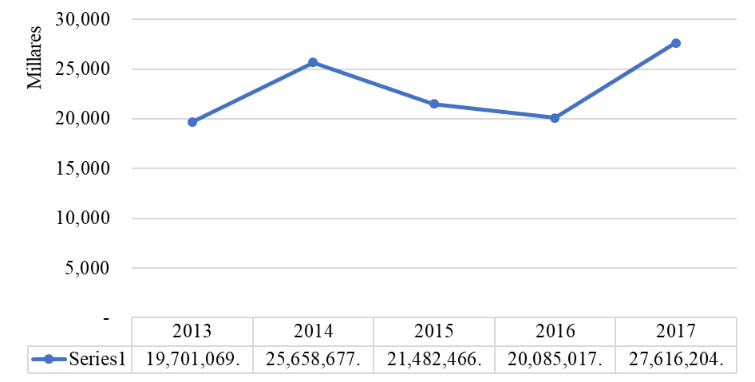
Gasto Público en el Sector Popular y Solidario
PGC – Función de Transparencia Social
El gasto público en el sector popular y solidario es canalizado mediante la Superintendencia de Economía Popular y Solidaria
El presupuesto ejecutado en los periodos 2014 y 2015 fue mayor al presupuestado.
En el periodo 2015 y 2016 se denota una caída del presupuesto
Fuente: Ministerio de Finanzas
Notes:
2015; 16.098.124,00 21.482.466,47
2016: 19.730.969,00 20.085.017,85

Slide 20
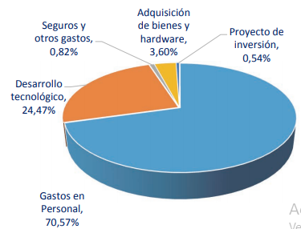
Gasto Público en el Sector Popular y Solidario
Distribución presupuesto SEPS
El 70% del gasto es constituido por gastos del personal.
Las SEPS en los últimos años ha aumentado la atención a la ciudadanía de 48.255 a 79.952
El nivel de supervisión se incrementó de 218 en el 2015 a 377 en el 2017
Se impartieron capacitaciones al sector financiero y no financiero mediante 11 cursos y 164 en 2017.
Fuente: Superintendencia de Economía Popular y Solidaria
Notes:
2015; 16.098.124,00 21.482.466,47
2016: 19.730.969,00 20.085.017,85

Slide 21

Diagnóstico de las Cooperativas de Ahorro y Crédito

Slide 22
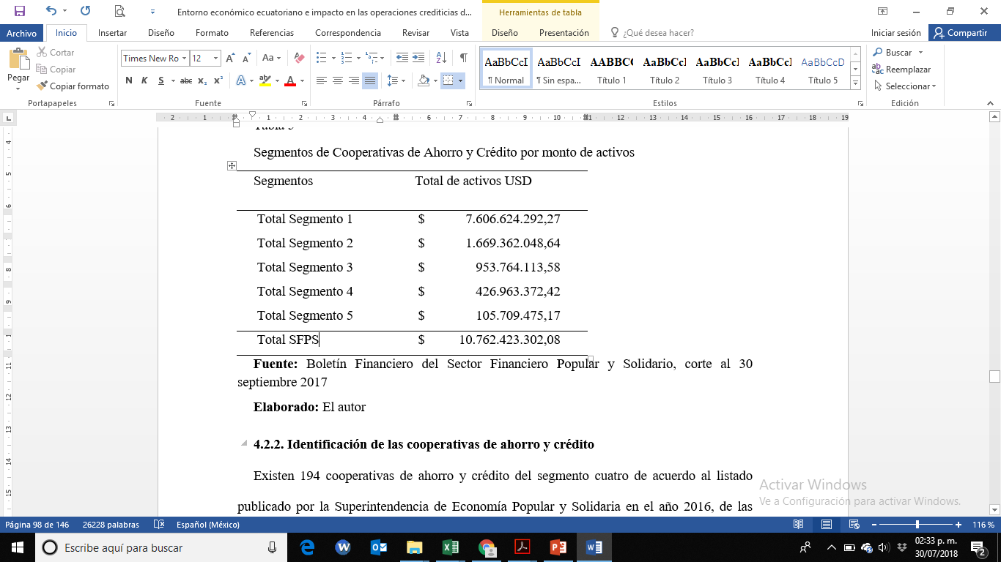
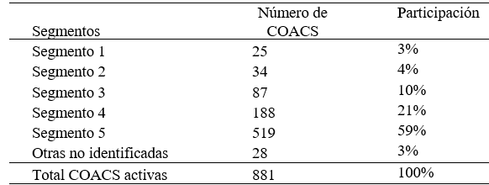
Cooperativas de Ahorro y Crédito por segmentos
Los segmentos que tienen una mayor representatividad de cooperativas son el segmento 4 con 21% y el segmento 5 con 59%, sin embargo, estos segmentos son los que tienen menor cantidad de activos
Fuente: Superintendencia de Economía Popular y Solidaria

Slide 23
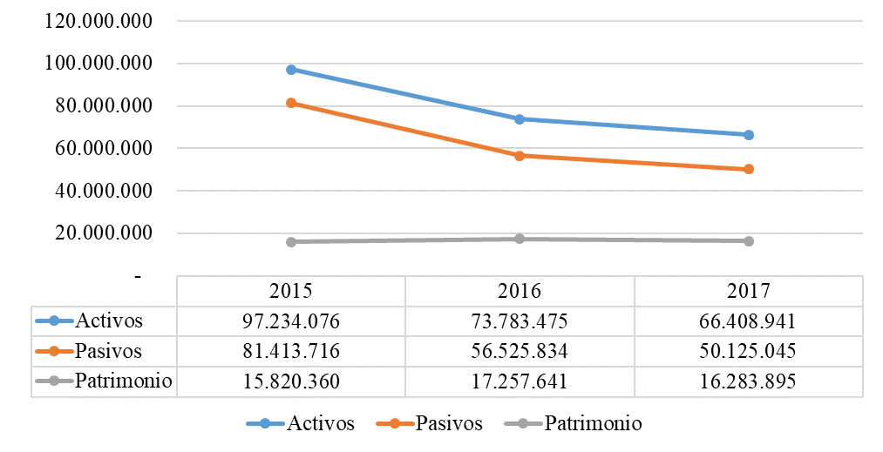
Cooperativas en estudio
Segmento 4
Las cooperativas en estudio se encuentran ubicadas en la Zonal 2, Cantón Quito, conformadas por 35 entidades.
Evolución de activos, pasivos y patrimonio
Entre el 2016 y 2017
Los activos tuvieron un decrecimiento del 10%
Los pasivo decrecieron 11%

Slide 24
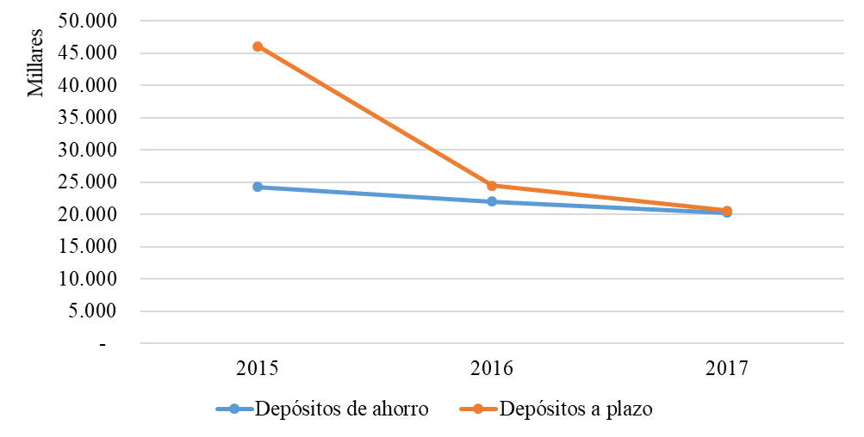
Obligaciones con el público
Durante los periodos 2015 al 2017 descendieron un 40%. Los depósitos a plazo disminuyeron en mayor medida debido a que pasaron $ 46 millones en el 2015 a $ 20,5 millones en el 2017
En el 2015 el monto de depósitos a plazo fijo es mayores a los depósitos a la vista, aunque en los siguientes dos años, este porcentaje son semejantes, lo cual denota una debilidad en estructura financiera debido al tiempo de recuperación de créditos
Fuente: Superintendencia de Economía Popular y Solidaria

Slide 25
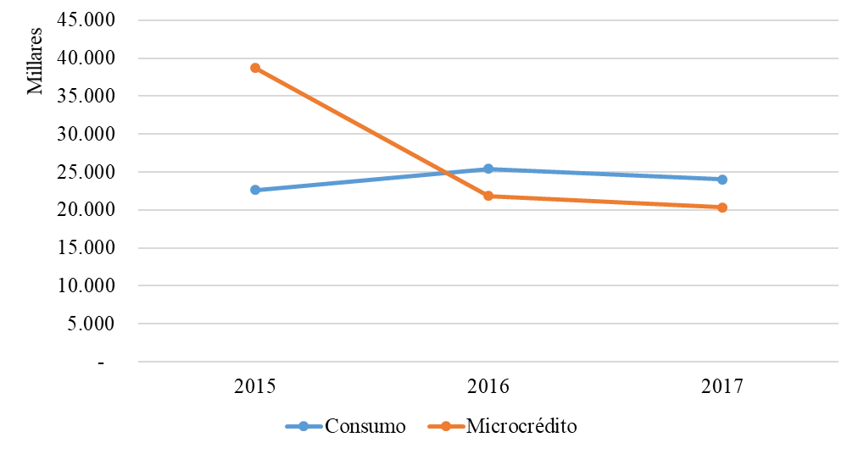
Créditos
Microcrédito:
En el periodo 2015 era el segmento más representativo, sin embargo, disminuyó un 45% para el 2017
Cartera de crédito en el 2017
El segmento de consumo representa el 53% del total de la cartera, mientras que el segmento de microcrédito representa el 45%, constituyéndose estos dos segmentos con el 98%
Fuente: Superintendencia de Economía Popular y Solidaria

Slide 26
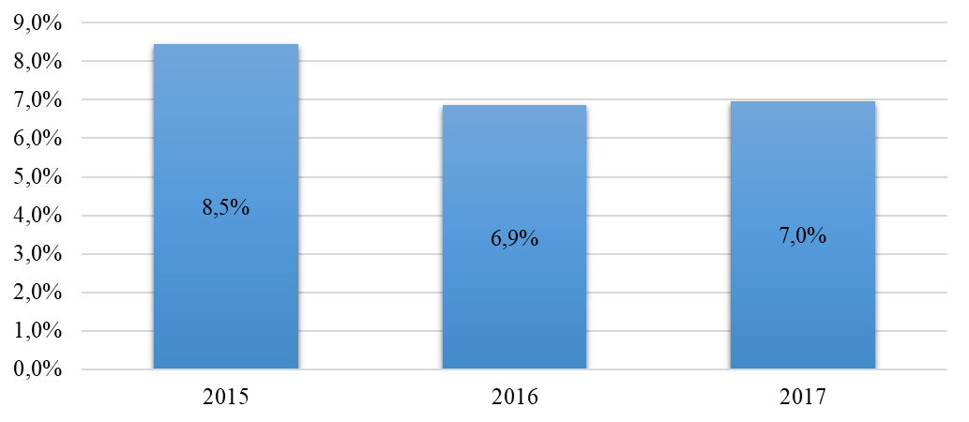
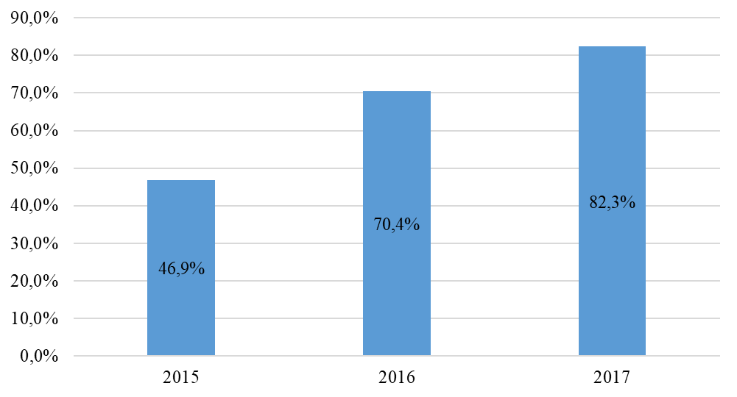
Morosidad
Morosidad
Provisión de cuentas incobrables
La provisión aumentó, sin embargo no logra cubrir la cartera vencida, la cobertura pasó al 82%, sin embargo, el índice de protección sube porque la cartera morosa disminuyó
Provisión
% Morosidad menor por disminución de la cartera
Pese a que la morosidad disminuyó en los años 2016 y 2017, el porcentaje de morosidad es elevado frente al límite recomendado
Fuente: Superintendencia de Economía Popular y Solidaria

Slide 27
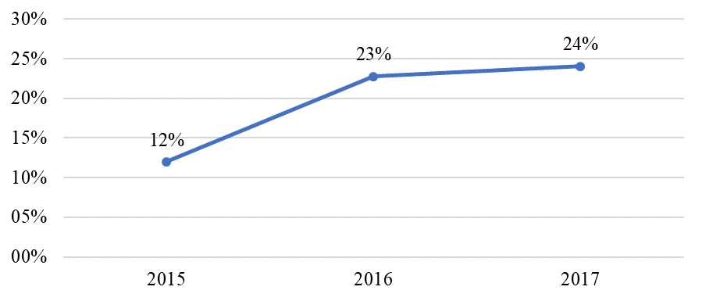
Liquidez
La liquidez se ha incrementado en estos últimos años.
Este aumento de liquidez se debe a que la recuperación de cartera morosa se ha incrementado y la otorgación de préstamos ha disminuido
El porcentaje de liquidez se encuentra arriba del límite establecido, por lo cual existen recursos improductivos, cuyo costo se refleja en los resultados de las cooperativas
Fuente: Superintendencia de Economía Popular y Solidaria

Slide 28
Análisis correlacional del entorno económico en las cooperativas de ahorro y crédito
Presentación de resultados

Slide 29
Análisis correlacional simple y regresión lineal
1.- Análisis correlacional
(R)
2.- Determinó del coeficiente de determinación
(R2)
Excel, herramienta “Análisis de datos”
4. Análisis de varianzas y T student
3.- Regresión lineal simple
(b)
Para determinar la confiabilidad de los resultados
Cuando R2 > 50%
Nivel de confianza del 95%

Slide 30
Análisis correlacional simple y regresión lineal
 | Indicador | Coeficiente de Correlación | Coeficiente de Determinación | Fórmula regresión lineal | Relación
PIB | Liquidez | 0,72 | 0,52 | Y=0,2632+0,0831X | Asociación directa dada por una pendiente positiva en la fórmula, lo cual indica que mientras el PIB suba, la liquidez de una cooperativa financiera subirá, y viceversa
PIB | Morosidad | -0,25 | 0,06 |  | Asociación indirecta baja
Gasto Público | Morosidad | -0,715 | 0,51 | Y = 0,049-0,0865X | Asociación indirecta dada por una pendiente negativa en la fórmula, lo cual indica que mientras el Gasto público sube, la morosidad de una cooperativa financiera disminuirá, y viceversa.
Gasto Público | Solvencia | 0,72 | 0,52 | Y = 1,3737+0,491X | Asociación directa, lo cual refiere a que mientras el Gasto público se incrementa, el indicador de solvencia de una cooperativa financiera ascenderá, y viceversa

Slide 31
Análisis correlacional simple y regresión lineal
 | Indicador | Coeficiente de Correlación | Coeficiente de Determinación | Fórmula regresión lineal | Relación
Competitividad | Depósitos | 0,99 | 0,99 | Y= -0,358 + 0,2347X | Relación directa, es decir que mientras el Índice de competitividad (pilar del entorno económico) se incrementa, la captación de depósitos de una cooperativa de ahorro y crédito crece, y viceversa.
Competitividad | Créditos | 0,91 | 0,84 | Y = 0,5841 + 0,024X | Relación directa, es decir que mientras el Índice de competitividad (pilar del entorno económico) se incrementa, el otorgamiento de créditos de una cooperativa financiera se acrecienta, y viceversa.

Slide 32
Conclusiones y
Recomendaciones de la investigación

Slide 33
Conclusiones
Las cooperativas de ahorro y crédito cumplen una función relevante dentro del sistema financiero del Ecuador,
Problemas en la información financiera reportada a la SEPS.

Slide 34
Conclusiones
Al realizar una evaluación por unidad de análisis se puede denotar grandes diferencias. Los resultados de una evaluación global no necesariamente reflejan el estado de cada cooperativa del segmento.
La relación existente entre el PIB y la liquidez refleja una asociación directa. Entonces mayores niveles de productividad, dan mayores niveles de renta per cápita, es decir se incrementan los recursos de la población, mismos que son depositados en instituciones financieras como ahorros o inversión

Slide 35
Conclusiones
PIB – Morosidad y Gasto Público – Morosidad.
Competitividad y los indicadores financieros
Existe una mayor relación de la morosidad con la gestión interna que se realiza en estas organizaciones, que con el entorno económico externo.
Arrojó una correlación positiva muy fuerte con la proporción de depósitos y de cartera. Esto se evidencia principalmente en la ventaja competitiva que tienen los países vecinos por el poder adquisitivo del dólar en sus economías y el consumo interno.

Slide 36
Conclusiones
Un entorno económico favorable mejorará las operaciones crediticias de las cooperativas de ahorro y crédito del segmento 4 cantón Quito, en los indicadores de liquidez, solvencia, y proporción de depósitos y créditos.
La morosidad no es afectada principalmente por el entorno económico del país. El factor predominante para este indicador es la gestión del crédito que realice una cooperativa financiera.

Slide 37
Recomendaciones
Dada las deficiencias en la información reportada se debe fortalecer las capacitaciones de los segmentos 4 y 5 con respecto a la información y utilización de los sistemas tecnológicos para el reporte trimestral, debido a que esta información ayuda a la validación del estado de las cooperativas.
Se debe fortalecer las alianzas entre la banca privada y las organizaciones cooperativas, dado que la banca privada dispone de una mejor estabilidad y estructura dentro del país, y las cooperativas disponen de mayor presencia geográfica. Esto fortalecerá al sistema financiero del país e incrementará la inclusión financiera dentro de la economía

Slide 38
Recomendaciones
Dado un entorno económico favorable, el sistema financiero del país se ve beneficiado, por lo cual, impulsar este segmento en época de bonanza ayudará a una mejor estabilidad en época de crisis. El gasto público para este sector ha crecido en el periodo 2017, sin embargo, este refleja una mayor inversión en personal del sector público, evidenciando que esta inversión no se encuentra enfocada directamente en el segmento.
Una mejor inversión es el fortalecer los sistemas internos cooperativos por medio de capacitaciones en estructura, procesos, tecnología y administración financiera, que ayudan al crecimiento y desarrollo de las organizaciones cooperativas.

Slide 39
Muchas gracias!

